Slide 1
O‘zbek tili
9-sinf
Mavzu:
O‘zbek musavvirlari

Slide 2
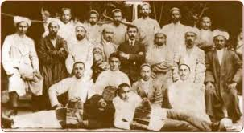
O‘tilgan mavzuni mustahkamlash
....... …….. “Usuli jadid”, “Usuli savtiya” nomlari bilan shuhrat topgan yangi maktabni tashkil qilgan.
Mahmudxoʻja Behbudiy maktablar uchun ………. tuzgan.
Behbudiyning “………..” asari oʻzbek dramachiligining namunasi hisoblanadi.

Slide 3
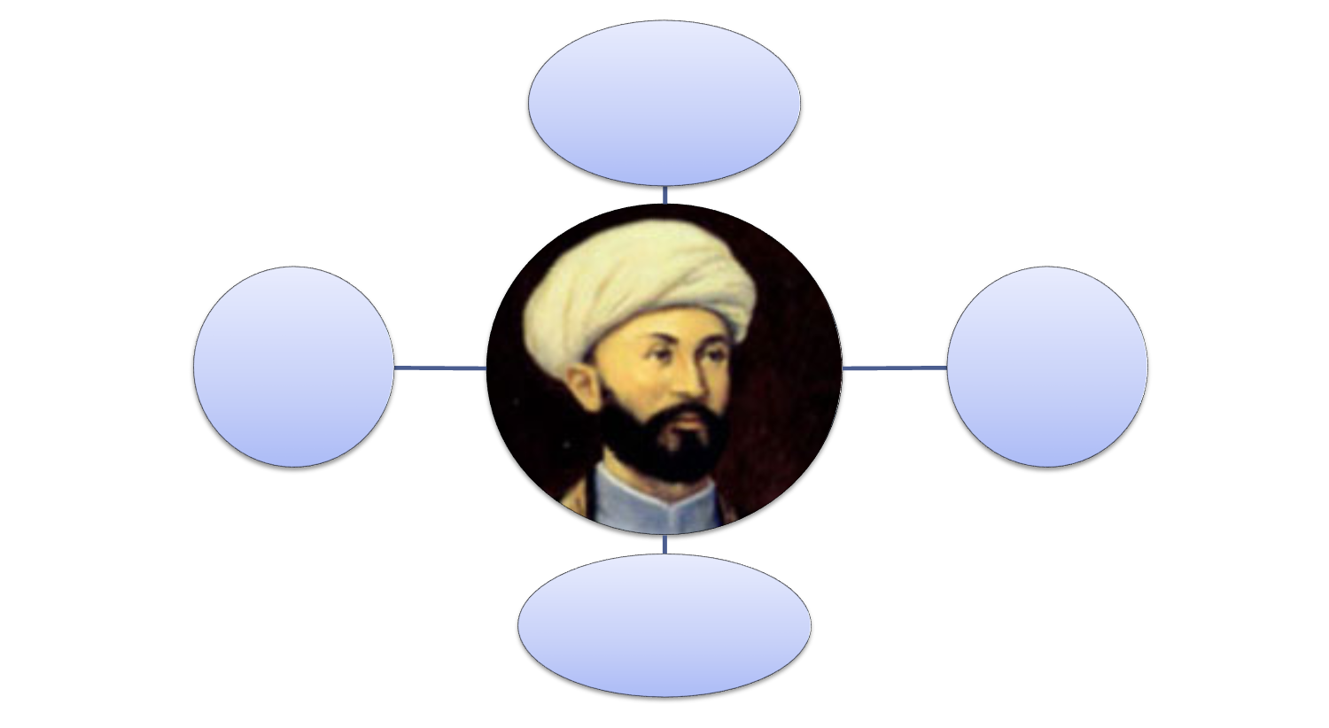
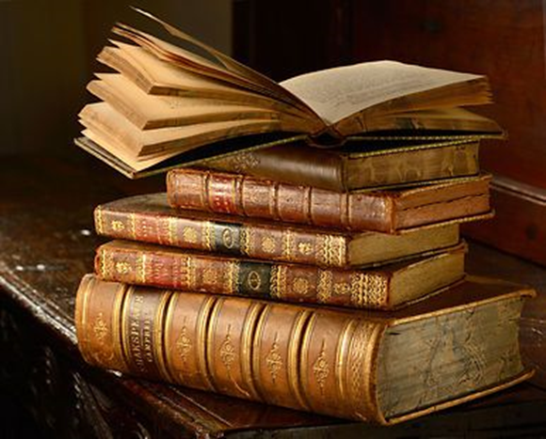
“Klaster” usuli

Slide 4
“Klaster” usuli

Slide 5
Is’hoqxon Ibratning maʼrifatparvar shoir, zabardast tilshunos, tarixshunos olim sifatidagi ilmiy merosining toifalash jadvali bo‘icha tahlili
“Toifalash jadvali “
Tarixshunoslik | Tilshunoslik | Tarbiyaviy, maʼrifiy, axloqiy, didaktik mazmunda
Foydalanish uchun gaplar: “Tarixi Fargʻona”, “Lugʻati sitta al-sina” asari, “Tarixi madaniyat”, “Jomeʼ ul-xutut”, “Mezon uz-zamon”, “Devoni Ibrat”, “Tarixi chopxona”, “Madaniyat haqida masnaviy”, “Gazeta xususida”, “Qalam”.

Slide 6
Is’hoqxon Ibratning maʼrifatparvar shoir, zabardast tilshunos, tarixshunos olim sifatidagi ilmiy merosining toifalash jadvali bo‘icha tahlili
“Toifalash jadvali “
Tarixshunoslik | Tilshunoslik | Tarbiyaviy, maʼrifiy, axloqiy, didaktik mazmunda
“Tarixi Fargʻona”, “Tarixi madaniyat”, “Mezon uz-zamon”, “Tarixi chopxona”. | “Jomeʼ ul-xutut”, “Lugʻati sitta al-sina” asari | “Devoni Ibrat”, “Madaniyat haqida masnaviy”, “Gazeta xususida”, “Qalam”.
Foydalanish uchun gaplar: “Tarixi Fargʻona”, “Lugʻati sitta al-sina” asari, “Tarixi madaniyat”, “Jomeʼ ul-xutut”, “Mezon uz-zamon”, “Devoni Ibrat”, “Tarixi chopxona”, “Madaniyat haqida masnaviy”, “Gazeta xususida”, “Qalam”.

Slide 7
Venn diagrammasi
Ma’rifat
Bilim olish
Savod
….
Madaniyat
Milliy urf-odatlar
Qadriyatlar
……..
?

Slide 8
Venn diagrammasi
Ma’rifat
Bilim olish
Savod
….
Madaniyat
Milliy urf-odatlar
Qadriyatlar
……..
Kishilarning ongini, bilimini, madaniyatini oshirishga qaratilgan ta’lim - tarbiya

Slide 10
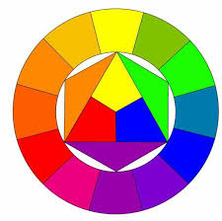
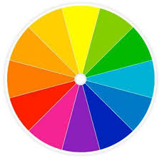
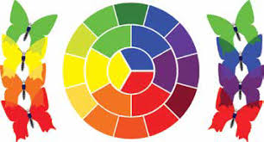
Tayanch so‘zlar
Musavvir, tasviriy san’at, haykaltaroshlik, rassomchilik, taniqli o‘zbek rassomlari, betakror manzaralar, me’morchilik, grafika, mo‘yqalam ustalari, aks ettirish, rasm chizuvchi ijodkor kabi so‘z va so‘z birikmalar.

Slide 11
Yangi mavzuning bayoni
Rangtasvir, haykaltaroshlik, grafikani birlashtirgan nafis sanʼat turi;
Tasviriy san’at
voqelikni, uning osongina ilgʻab olinadigan fazoviy shakllarda koʻrgazmali obrazlarda aks ettiradi.

Slide 12
Yangi mavzuning bayoni
Форма изобразительного искусства, сочатающая живопись,скульптуру и графику
Tasviriy san’at
Он отражает реальность в ее легко воспринимаемых пространственных формах в визиуальных образах.

Slide 13
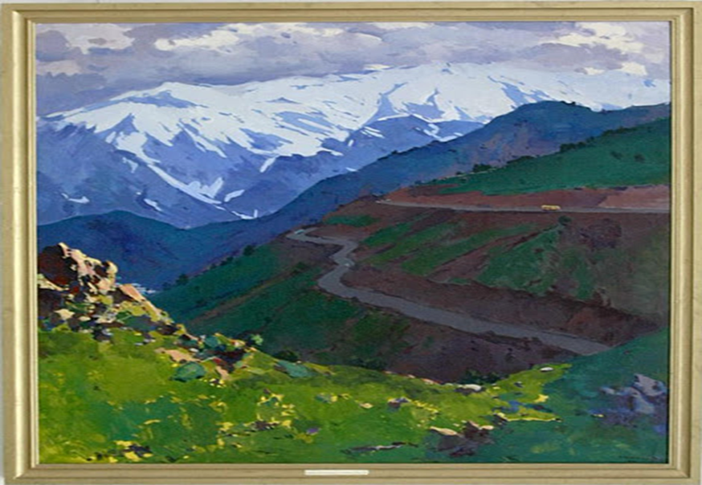
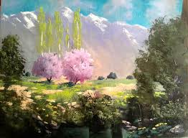
Musavvir kim?
Musavvir (arab.- rassom) – turli tasvirlar ishlovchi, rasm chizuvchi ijodkor. Sanʼatshunoslikda Markaziy Osiyo tasviriy sanʼatida oʻrta asrlarda ijod qilgan sanʼatkor (rassom) larga nisbatan qoʻllanilgan.

Slide 14
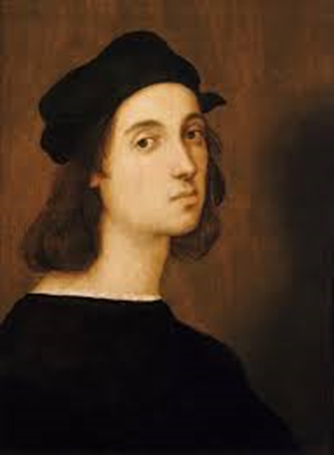
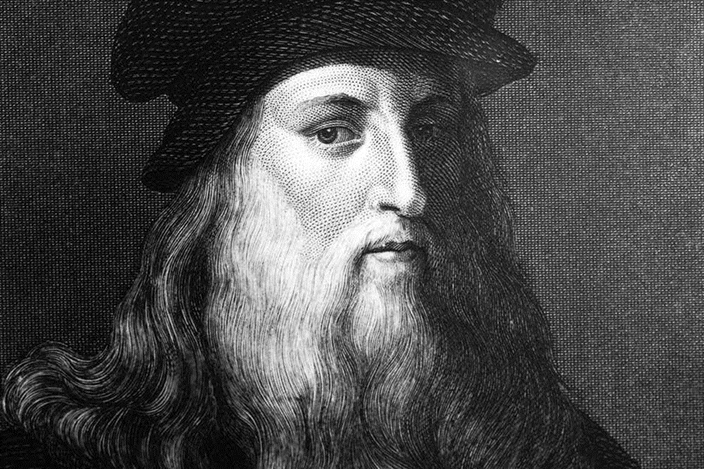
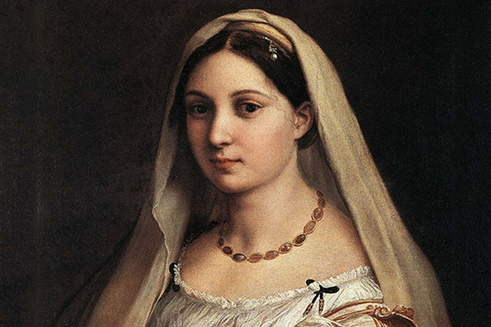
Suhbatni rollarga bo‘lib o‘qing va o‘zingiz davom ettiring.
– Bu rasmni qaysi musavvir chizgan?
– Bu rasmni italiyalik rassom Rafael chizgan.
– Hozir bu rasmning asl nusxasi qayerda?
– U Parijdagi LUVR muzeyida turadi.
– Taniqli o‘zbek rassomlaridan kimlarni bilasiz?
– ...

Slide 15
O‘zbekiston xalq rassomlari
Ortiqali Qozoqov
Xurshid Nazirov
O‘zbekiston xalq rassomlari
O‘rol Tansiqboyev
Akmal Nuriddinov
Chingiz Ahmarov

Slide 16
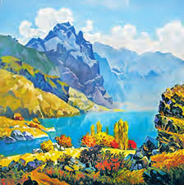
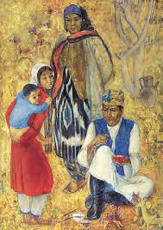
O‘qing. Tinglang. O‘z ona tilingizga tarjima qiling.
Har bir xalq o‘zi makon tutgan yerni sevadi, ardoqlaydi, himoya qiladi. Shoirlar madh etadi, musavvirlari esa bu yurtning betakror manzaralarini bo‘yoqlarga ko‘chiradi.
Shimol musavviri uchun bepoyon muz kengliklari qanchalik ilhom baxsh etsa, afrikalik rassom uchun savannalar shunchalik qadrlidir. Dunyo rassomlik san’ati shu sababli ham g‘oyatda boy va rang-barangdir.

Slide 17
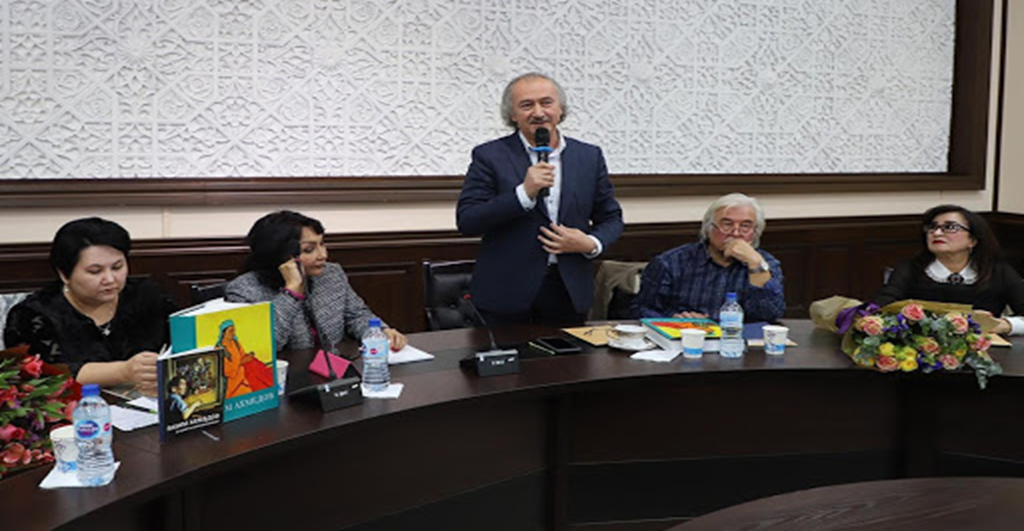
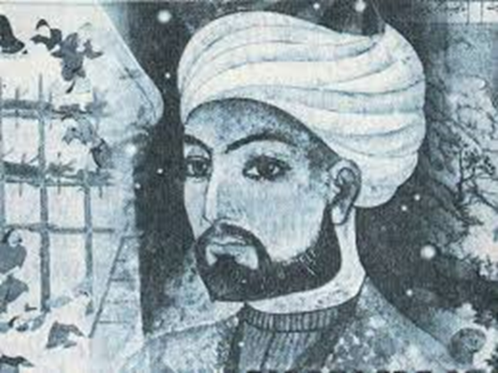
O‘qing. Tinglang. O‘z ona tilingizga tarjima qiling.
Mustaqillik sharofati tufayli milliy tasviriy san’at taraqqiyotiga zamin yaraldi. Bu davrda tasviriy san’atning rangtasvir, haykaltaroshlik, grafika turlari, uning ko‘pgina janrlari rassom va haykaltaroshlarning erkin ijodiy faoliyatlari keng tus oldi.
Jahon tasviriy san’ati xazinasida o‘zbek mo‘yqalam ustalari asarlari ham mavjud. Tarixda Leonardo da Vinchi kabi ulug‘lar qatorini buyuk Kamoliddin Behzodsiz tasavvur qilib bo‘lmaganidek, bugungi ijodiy
jarayonni ham o‘zbek rassomlarisiz tasavvur etib bo‘lmaydi.

Slide 18
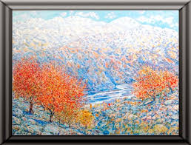
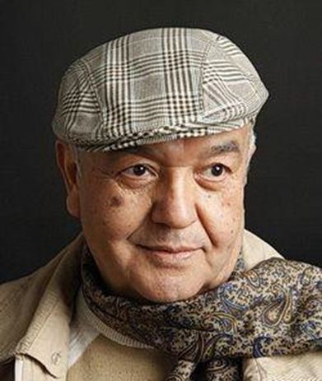
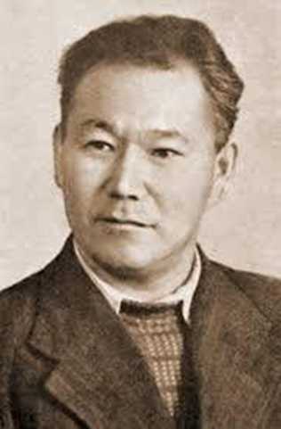
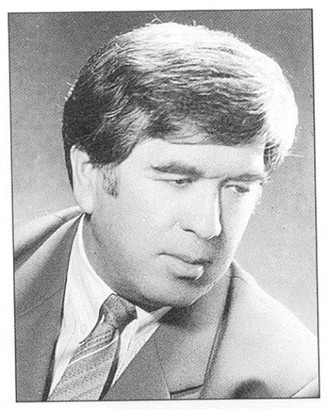
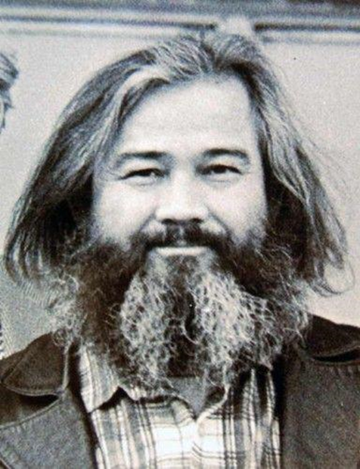
O‘qing. Tinglang. O‘z ona tilingizga tarjima qiling.
O‘zbekiston xalq rassomlari Bahodir Jalolov, Ro‘zi Choriyev, O‘rol Tansiqboyev, Alisher Mirzayev, Rahim Ahmedovlarning asarlari dunyoga mashhur.

Slide 19
Berilgan so‘zlarning lug‘atini tuzing.
maftun –
makon –
madh etadi –
musavvir –
betakror manzara –
maftunkor bo‘yoqlar –
ilhom –
tasviriy san’at –
rangtasvir –
haykaltaroshlik –
mo‘yqalam ustalari –

Slide 20
Bir o‘zgaruvchili irratsional tengsizliklar
Ro‘zi Choriyev
Taniqli musavvir, O‘zbekiston xalq rassomi Ro‘zi Choriyev 1931-yilda Surxondaryo viloyati Sherobod tumani Poshxurt qishlog‘ida tug‘ilgan.

Slide 21
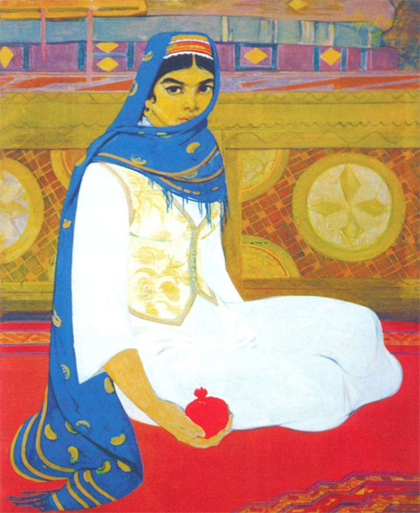
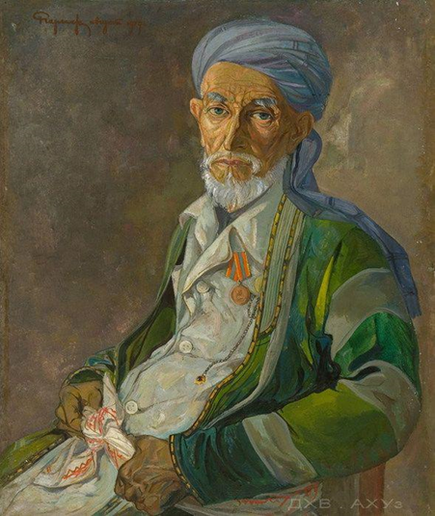
Bir o‘zgaruvchili irratsional tengsizliklar
Ro‘zi Choriyev
O‘zbekistonda xizmat ko‘rsatgan san‘at arbobi, O‘zbekiston xalq rassomi, Hamza nomidagi davlat mukofoti sovrindori.
O‘z asarlarida o‘lka manzaralari, o‘tmishi va buguni yuksak mahorat bilan aks ettirgan.
Uning asarlari 1963-yildan buyon respublika va xalqaro badiiy ko‘rgazmalarda namoyish etib kelinmoqda.
Musavvir “El-yurt hurmati’’ ordeni bilan taqdirlandi.

Slide 22
Hayoti va ijodiy faoliyati
Ro zi Choriyev
Zarabog‘, Boysun, Surxon, Termiz bolalar uyida tarbiyalangan.
Respublika rassomchilik bilim yurtini, so‘ngra Sankt -Peterburgdagi Le Repin nomidagi nafis san‘at, haykaltaroshlik va arxitektura institutini tugatib, Toshkentga qaytadi.
Ish faoliyatini Nizomiy nomli Toshkent Davlat Pedagogika institutining tasviriy san‘at bo‘limida boshlagan.

Slide 23
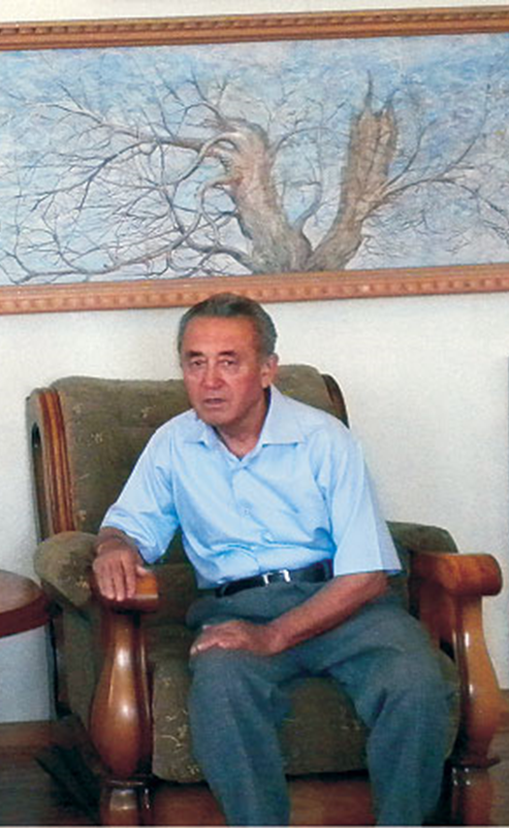
Anvar Mirsoatov
Anvar Mirsoatov (taxallusi: Anvar Mirzo) — manzarachi rassom, rangtasvir ustasi. O‘zbekiston xalq rassomi.
Pavel Benkov nomidagi Respublika rassomlik bilim yurti va Nizomiy nomidagi Toshkent pedagogika institutini tugatgan.
Anvar Mirzo G‘arbiy Yevropa san‘ati, fransuz impressionistlari, ayniqsa, neoimpressionistlar ijodini o‘rgandi, ulardan ta‘sirlanib ijod qildi.

Slide 24
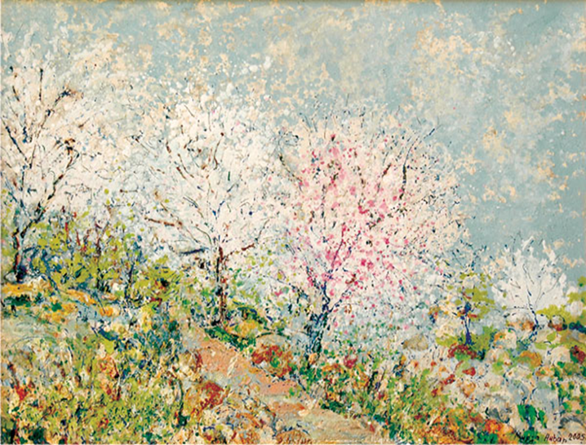
Bir o‘zgaruvchili irratsional tengsizliklar
Rassom ijodi
O‘zbekistonning go‘zal tabiati, uning gullagan bog‘lari yetakchi o‘rin egallaydi: ‘‘Urgut’’ turkumi, ‘‘Farg‘ona hovlisi’’, ‘‘Oydin kecha’’, ‘‘Birinchi qor’’, ‘‘Tog‘dagi erta bahor’’, ‘‘Vatan haqida qo‘shiq’’, ‘‘Qishki Chimyon’’ va b.q.

Slide 25
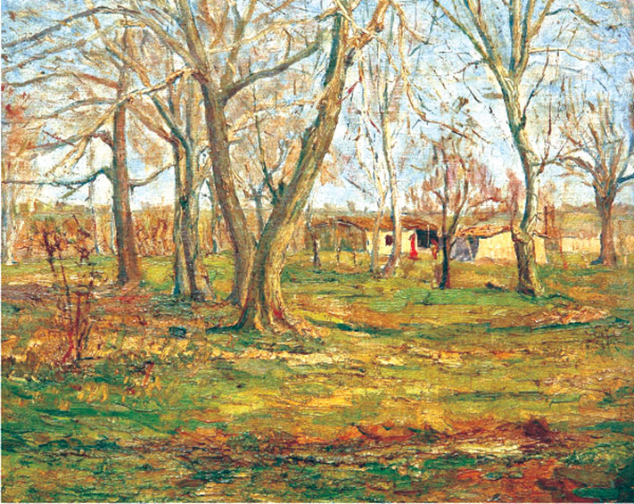
Bir o‘zgaruvchili irratsional tengsizliklar
Yangi mavzuning bayoni
Anvar Mirzo asarlari mamlakat va xorij, xususan, AQSH, Yaponiya, Angliya, Shvetsiya, Turkiya va boshqa davlatlar muzeylari va xususiy to‘plamlarida saqlanadi.

Slide 26
Mustaqil bajarish uchun topshiriq
O‘zbek musavvirlari haqida ma’lumot yozing.

